Slide 1





Niveau
1
Français
Période 3
Semaine 4 - Séance 3

Slide 2

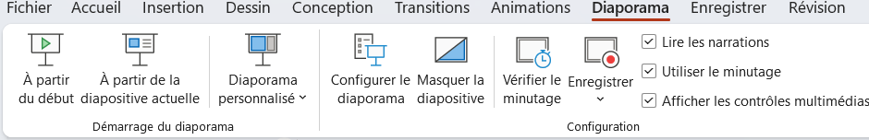
Pour l’enseignant
Ce support est optimisé pour un visionnage en mode diaporama sur un écran d’ordinateur.

Slide 3
Pour l’enseignant
Orientations générales

Slide 4




Pour l’enseignant
Conventions pour l’usage des supports
Pages réservées à l’enseignant
Explications et consignes à dire aux élèves
Audio enregistré (déclenchement automatique)

Slide 5
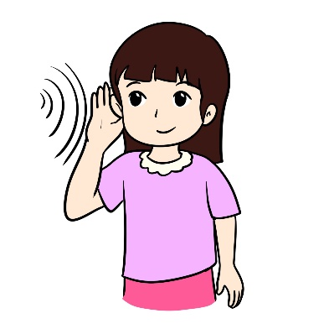
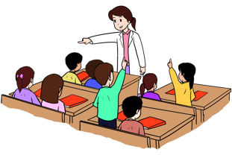
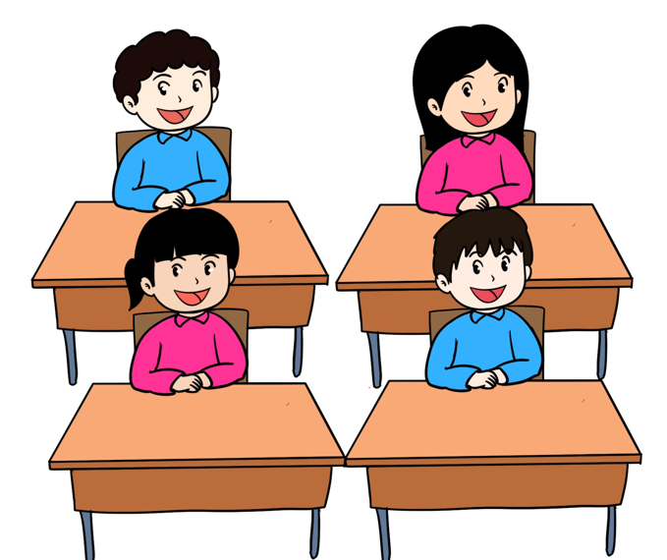

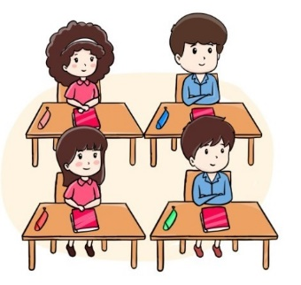

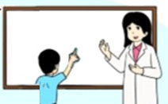
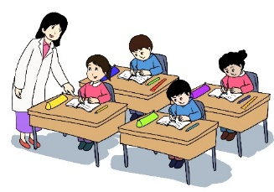
Pour l’enseignant
Pictogrammes pour la gestion de la leçon.
Modelage.
Les élèves écoutent.
Questions directes.
L’enseignant désigne des élèves.
Dites-le en arabe
Les élèves disent le mot en arabe.
Répétition chorale.
Toute la classe participe.
Lecture silencieuse.
Passage au tableau.
Un élève réalise la tâche.
Pratique autonome.
L’enseignant circule entre les rangs.
Observation.
Les élèves observent.

Slide 6
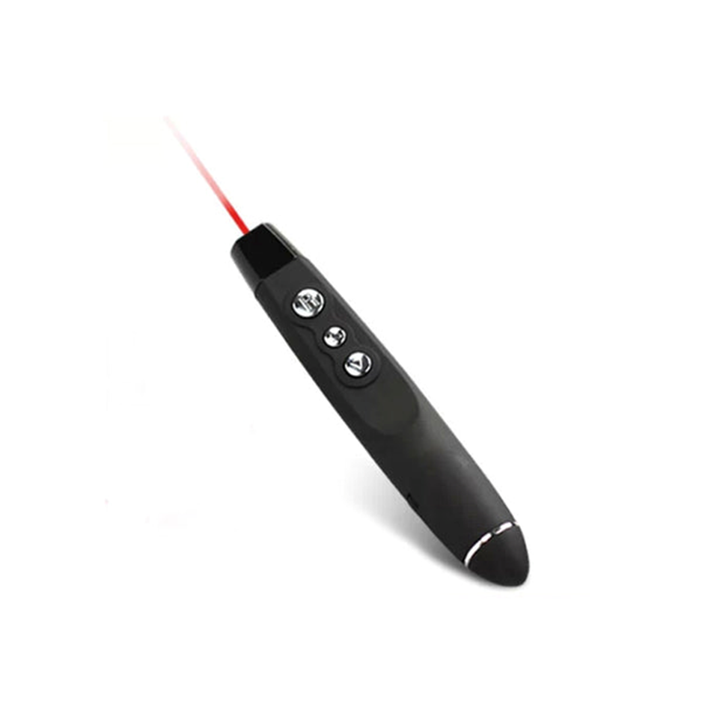



Pour l’enseignant
Matériel technique
PC + PPT
Pointeur
Projection ajustée
Matériel didactique
Livret
Ardoise

Slide 7
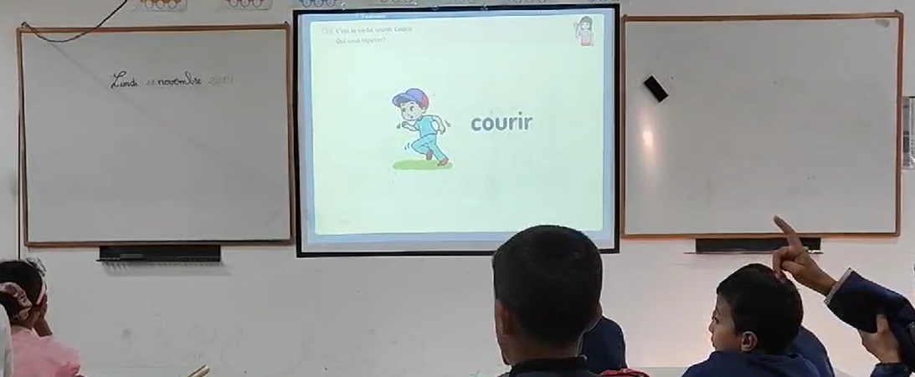
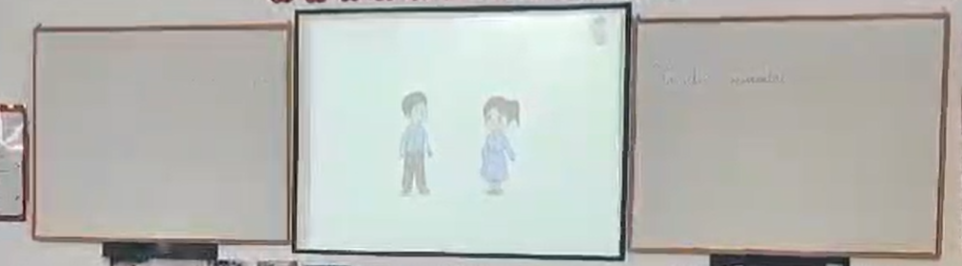
Pour l’enseignant
Exemples de projection bien ajustée

Slide 8
Pour l’enseignant
Organisation pédagogique

Slide 9
Pour l’enseignant
Organisation pédagogique
L’objectif de l’enseignement du français en 1ère année est d’atteindre le palier 2 en lecture (lire des mots avec des syllabes simples) ainsi que le niveau A1.1 à l’oral et à l’écrit (capacités élémentaires en compréhension et en production).
L’année est organisée en 5 périodes de 6 semaines chacune. Les 5 premières semaines de la période sont consacrées à l’étude d’un thème, tandis que la sixième semaine est réservée au rebrassage et à l’évaluation des apprentissages de la période.
Chaque semaine comprend une liste de mots de vocabulaire, un dialogue, la découverte d’un graphème et des points de langue (structures syntaxiques, conjugaison etc.).
Chaque séance comprend 2 activités principales et s’ouvre par des rituels.
Période 1 : Je me présente
Période 2 : Ma classe
Période 3 : Ma famille et ma maison
Période 4 : Mon corps et mon alimentation
Période 5 : Ma journée

Slide 10
Pour l’enseignant
Programme de la période 3

Slide 11

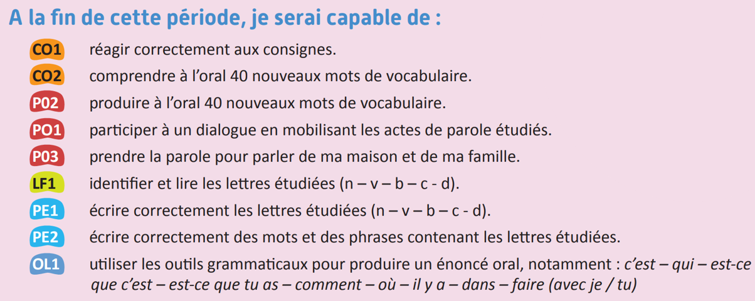
Pour l’enseignant
Attendus de la période 3
CO: Compréhension Orale PO: Production Orale LF: Lecture-Fluence PE: Production Ecrite OL: Outils de Langue

Slide 12
Pour l’enseignant
Programmation thématique de la période 3
Thème : « Ma maison – Ma famille »
Sous-thèmes :
Semaine 1 : C’est qui ?
Semaine 2 : Comment est ton papa ?
Semaine 3 : Tu es où ?
Semaine 4 : Qu’est-ce qu’il y a dans ta chambre ?
Semaine 5 : Qu’est-ce que tu fais dans ta chambre ?
Semaine 6 : Révision et évaluation

Slide 13
Pour l’enseignant
Programme de la semaine

Slide 14
Pour l’enseignant
Organisation de la semaine
Séance 1
Séance 4
Rituels
Vocabulaire
Écoute active du dialogue
Rituels
Acte de parole
Lecture
Séance 2
Séance 5
Rituels
Acte de parole
Lecture
Rituels
Appropriation de l'acte de parole
Écriture
Séance 3
Séance 6
Rituels
Acte de parole
Écriture
Révision de la semaine

Slide 15
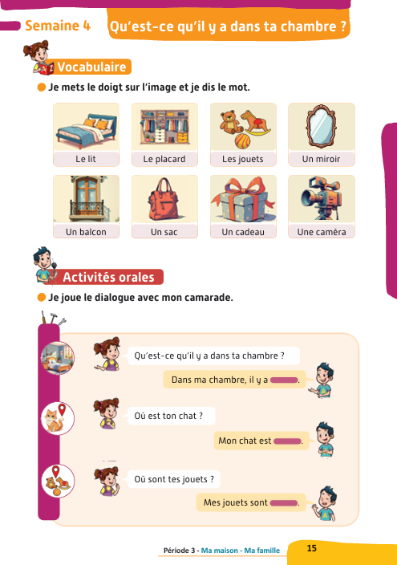
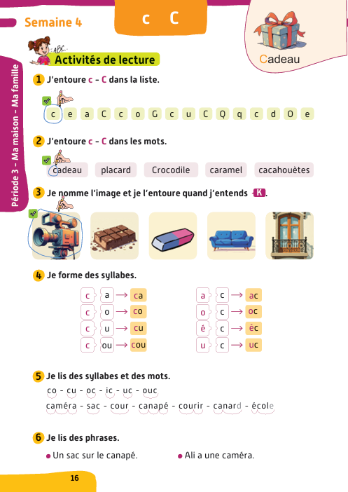
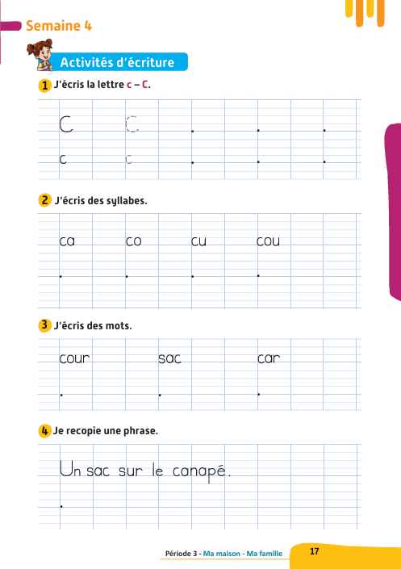
Pour l’enseignant
Contenus de la semaine 4

Slide 16
Séance 3
1. Rituel
Révision des lettres - révision du vocabulaire.
2. Acte de parole
Où est ton chat ?
3. Écriture
Écrire la lettre c en minuscule et en majuscule.

Slide 17
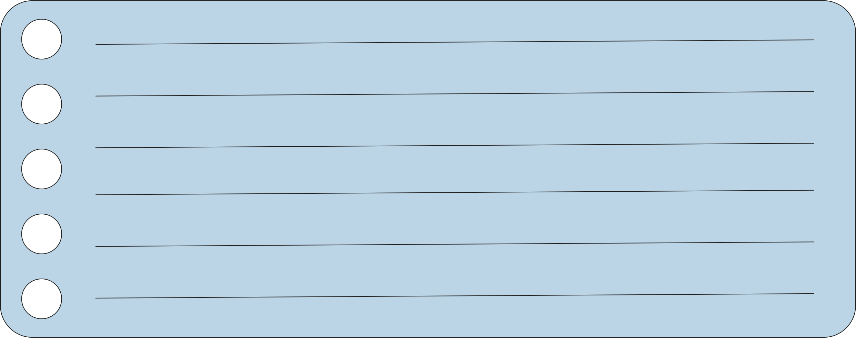

Pour l’enseignant
Objectifs des rituels
Réviser des lettres étudiées.
Réviser des mots du vocabulaire.

Slide 18
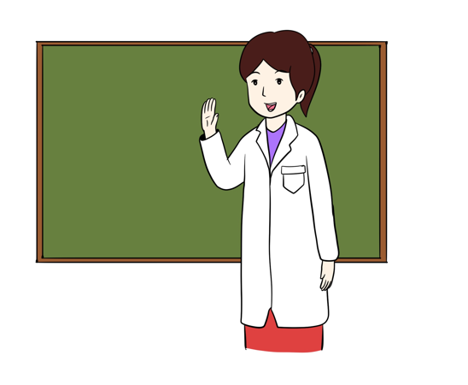
Bonjour les enfants. Nous allons commencer une nouvelle leçon de français.

Slide 19
1. Rituel | 2. Acte de parole | 3. Écriture
Observez bien. C’est la lettre « b ».
b

Slide 20
1. Rituel | 2. Acte de parole | 3. Écriture
Observez bien. C’est « é ».
é

Slide 21
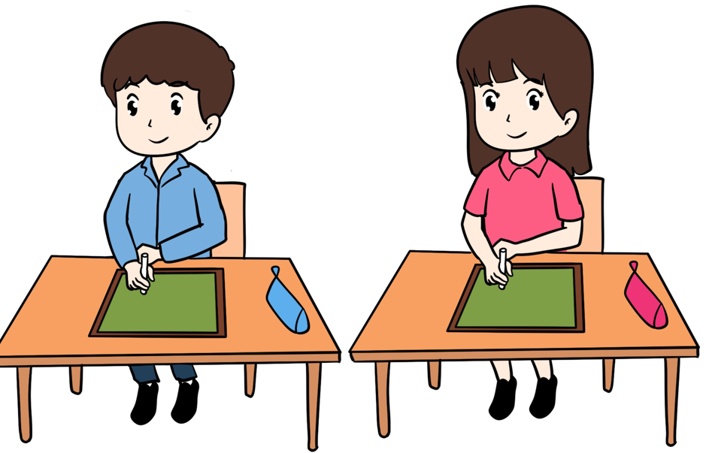
1. Rituel | 2. Acte de parole | 3. Écriture
Prenez vos ardoises et écrivez « bé ».

Slide 22
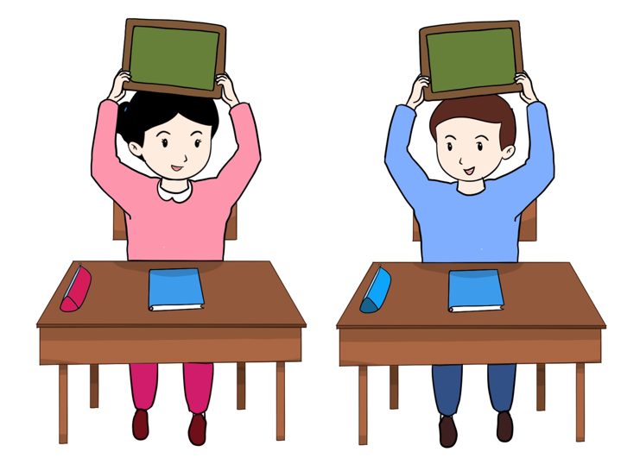
1. Rituel | 2. Acte de parole | 3. Écriture
Levez les ardoises.

Slide 23
1. Rituel | 2. Acte de parole | 3. Écriture
Écrivez le mot « bébé » .

Slide 24
1. Rituel | 2. Acte de parole | 3. Écriture
Levez les ardoises.

Slide 25
1. Rituel | 2. Acte de parole | 3. Écriture
Corriger « bébé » .
bébé

Slide 26

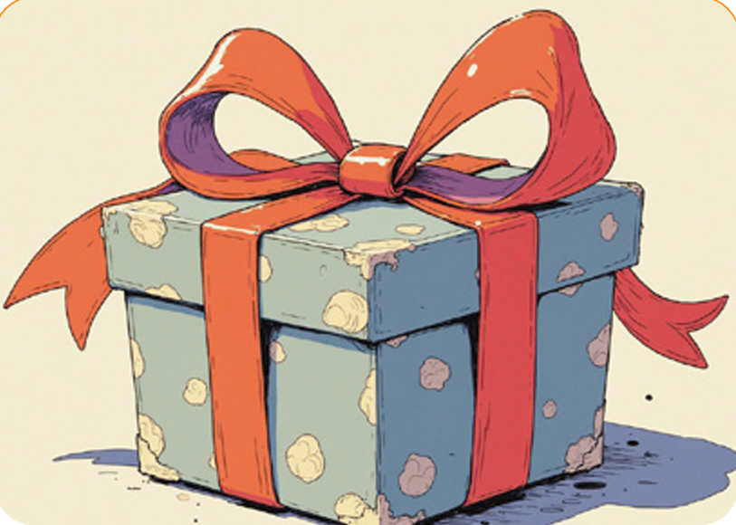
1. Rituel | 2. Acte de parole | 3. Écriture
Nous avons vu ces mots la séance précédente.
Quel est ce mot ?

Slide 27
1. Rituel | 2. Acte de parole | 3. Écriture
Je vais dire les mots. Répétez après moi.
un sac
un cadeau

Slide 28
Séance 3
1. Rituel
Révision des lettres - révision du vocabulaire.
2. Acte de parole
Où est ton chat ?
3. Écriture
Écrire la lettre c en minuscule et en majuscule.

Slide 29
Pour l’enseignant
Objectifs de l’activité
S’approprier des actes de parole :
Où est ton chat ?
Utiliser des outils de langue :
Sur / sous

Slide 30
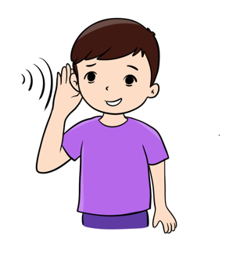
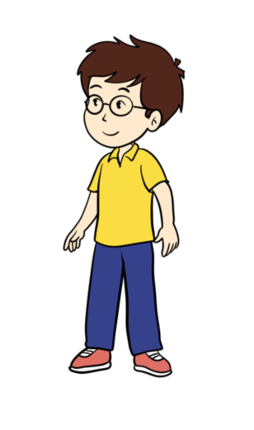
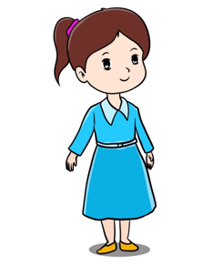
1. Rituels | 2. Acte de parole | 3. Écriture
Nous allons réécouter le dialogue entre Rita et Karim.

Slide 31

1. Rituels | 2. Acte de parole | 3. Écriture
Première écoute (diffusion automatique).

Slide 32

1. Rituels | 2. Acte de parole | 3. Écriture
Je vais diffuser le dialogue une deuxième fois. Écoutez attentivement.

Slide 33
1. Rituels | 2. Acte de parole | 3. Écriture
Deuxième écoute (diffusion automatique).

Slide 34
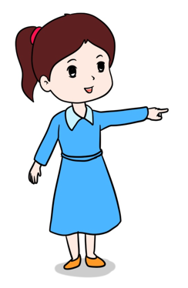
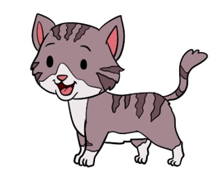
1. Rituels | 2. Acte de parole | 3. Écriture
Rita dit « Où est ton chat ? »
Qui veut répéter ?
Où est ton chat ?

Slide 35

1. Rituels | 2. Acte de parole | 3. Écriture
Que signifie « Où est ton chat ? » en arabe ?
Où est ton chat ?

Slide 36
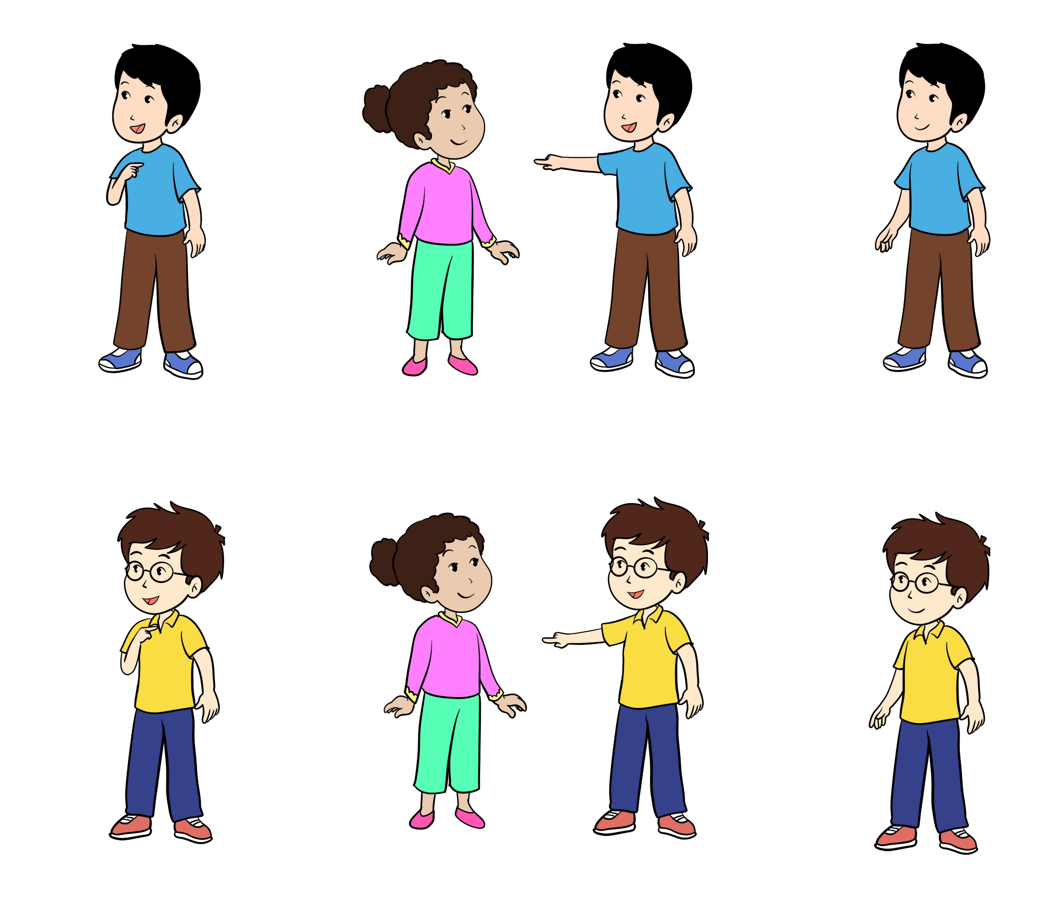
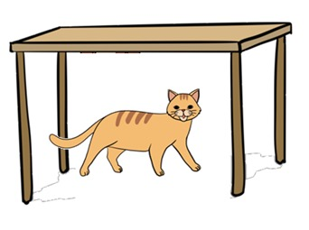
1. Rituels | 2. Acte de parole | 3. Écriture
Karim dit « Mon chat est sous la table.».
Qui veut répéter ?
Mon chat est sous la table.

Slide 37
1. Rituels | 2. Acte de parole | 3. Écriture
Que signifie « Mon chat est sous la table. » en arabe ?
Mon chat est sous la table.

Slide 38
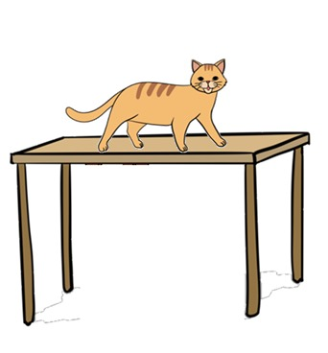
1. Rituels | 2. Acte de parole | 3. Écriture
Karim dit « Mon chat est sur la table.».
Qui veut répéter ?
Mon chat est sur la table.

Slide 39
1. Rituels | 2. Acte de parole | 3. Écriture
Que signifie « Mon chat est sur la table. » en arabe ?
Mon chat est sur la table.

Slide 40
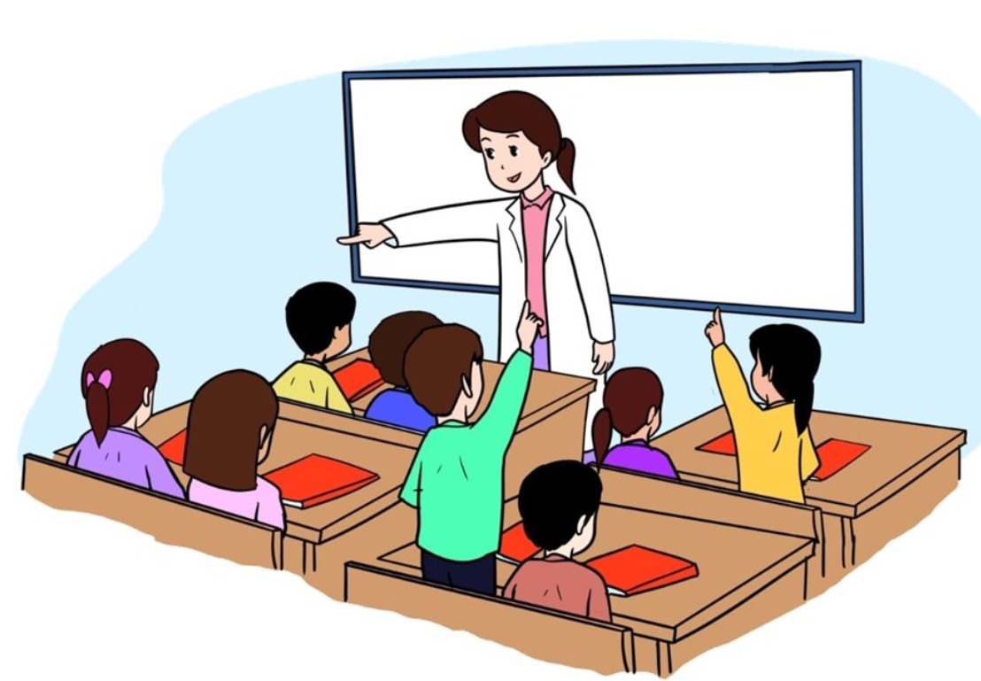
1. Rituels | 2. Acte de parole | 3. Écriture
Où est … (objet )? Qui veut répondre avec une phrase ?
Mettre un objet sous ou sur le bureau, la table, la chaise et demander où est-il.
Où est …. ?

Slide 41
Séance 3
1. Rituel
Révision des lettres - révision du vocabulaire.
2. Acte de parole
Où est ton chat ?
3. Écriture
Écrire la lettre c en minuscule et en majuscule.

Slide 42
Pour l’enseignant
Objectif de l’activité
Écrire la lettre « c » en minuscule et en majuscule.

Slide 43
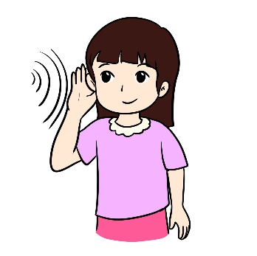
1. Rituel | 2. Acte de parole | 3. Écriture
  Aujourd’hui, nous allons apprendre à écrire la lettre c.
c

Slide 44
1. Rituel | 2. Acte de parole | 3. Écriture
C’est la lettre c. Elle fait le son «k».
Qui veut répéter « k » ?
c

Slide 45


1. Rituel | 2. Acte de parole | 3. Écriture
Je vais écrire la lettre c sur le tableau. Regardez comment je fais.

Slide 46
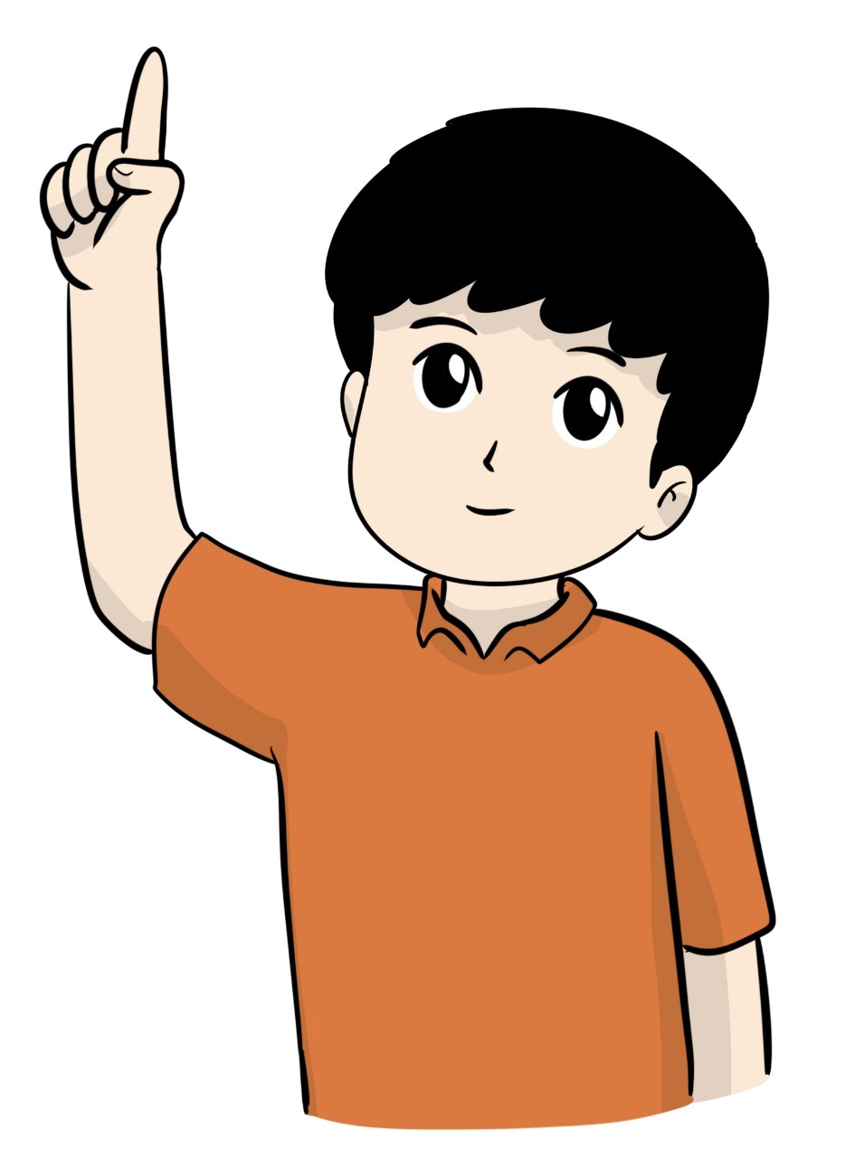
1. Rituel | 2. Acte de parole | 3. Écriture
  Levez le doigt

Slide 47
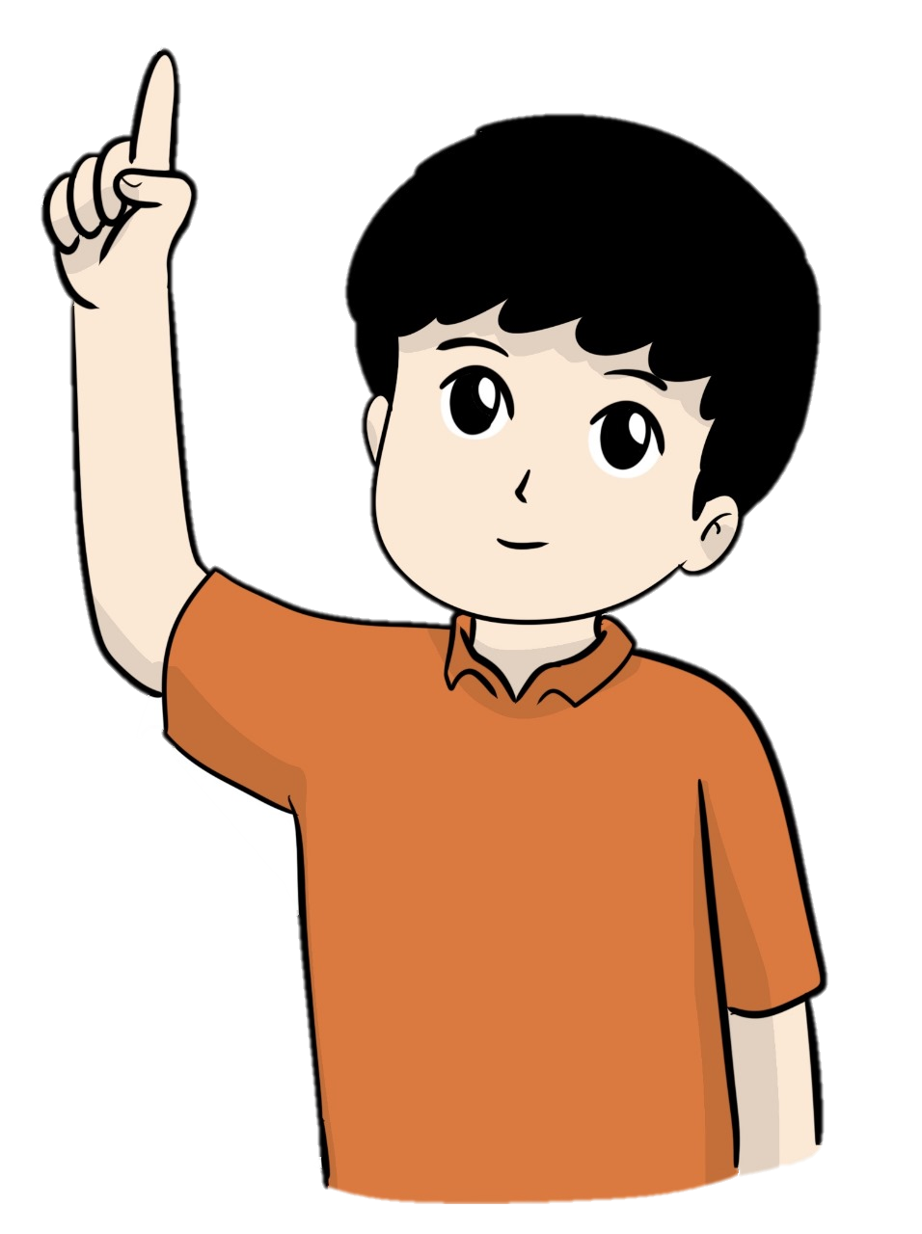
1. Rituel | 2. Acte de parole | 3. Écriture
  Maintenant, tracez la lettre c en l’air avec le doigt.

Slide 48

1. Rituel | 2. Acte de parole | 3. Écriture
Prenez vos ardoises.

Slide 49
1. Rituel | 2. Acte de parole | 3. Écriture
Écrivez la lettre c.

Slide 50
1. Rituel | 2. Acte de parole | 3. Écriture
Levez les ardoises.

Slide 51
1. Rituel | 2. Acte de parole | 3. Écriture
C’est la lettre c en majuscule. Elle fait le son « k ».
C

Slide 52

1. Rituel | 2. Acte de parole | 3. Écriture
Je vais écrire la lettre c en majuscule au tableau. Regardez comment je fais.

Slide 53
1. Rituel | 2. Acte de parole | 3. Écriture
  Levez le doigt

Slide 54
1. Rituel | 2. Acte de parole | 3. Écriture
  Maintenant, tracez la lettre c majuscule en l’air avec le doigt.

Slide 55
1. Rituel | 2. Acte de parole | 3. Écriture
Prenez vos ardoises et écrivez la lettre c en majuscule.

Slide 56
1. Rituel | 2. Acte de parole | 3. Écriture
Levez les ardoises.

Slide 57

1. Rituels | 2. Acte de parole | 3. Écriture
Prenez vos livrets et un crayon.
> Si les élèves ne disposent pas de livret, l’activité doit être réalisée sur les cahiers à partir du modèle affiché à l’écran.

Slide 58
1. Rituel | 2. Acte de parole | 3. Écriture
Allez à la page 17.

Slide 59
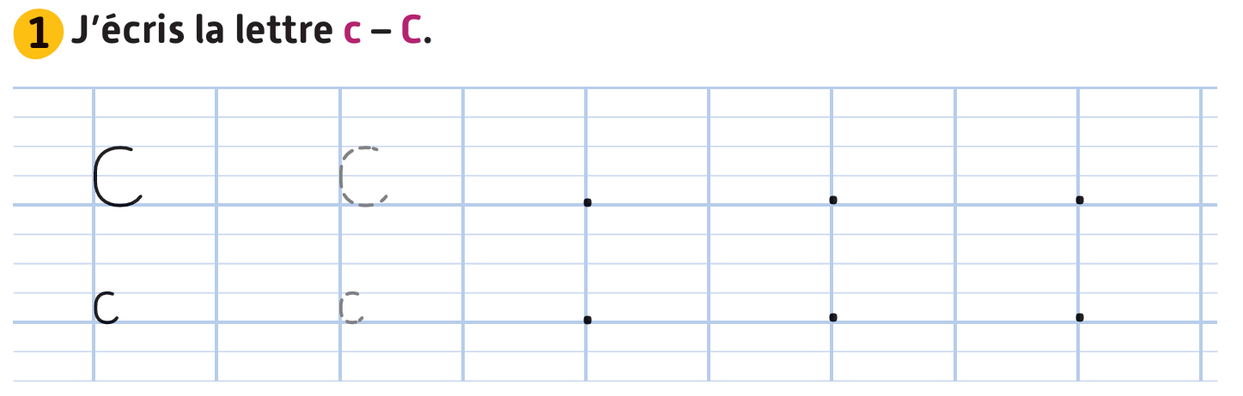
1. Rituel | 2. Acte de parole | 3. Écriture
Activité 1. J’écris la lettre c en minuscule et en majuscule.
Je vais circuler entre les rangs pour vous aider.

Slide 60

C’est le moment de l’étoile !
Le gagnant de l’étoile est : [nom de l’élève]
Moment de l’étoile

Slide 61
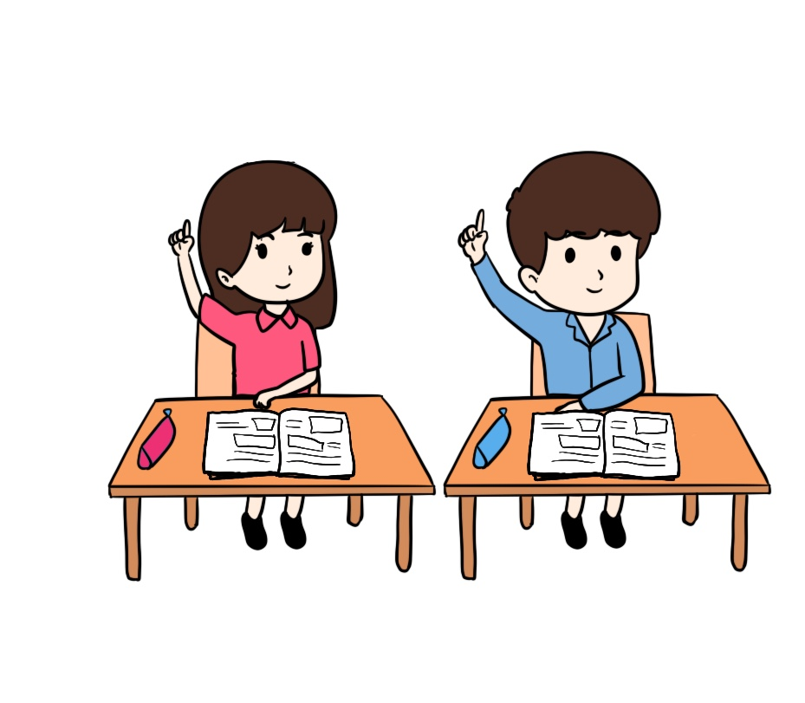
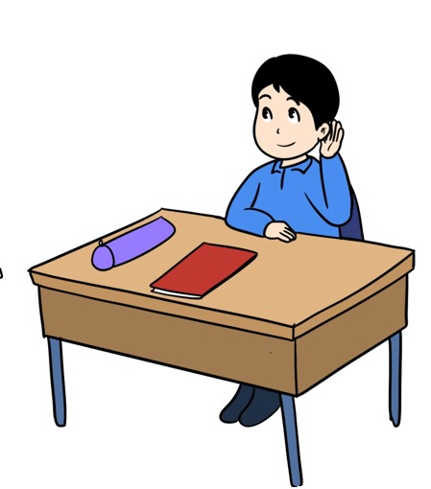



Qui peut me dire pourquoi [prénom] a obtenu l’étoile ?

Slide 62
La séance d’aujourd’hui est terminée. À demain !

